Slide 1
ものづくりの進め方
ねらい
ものづくりの工夫と進め方を知る。

Slide 2
ものづくりの観点
生活を豊かにする（便利さ、外観）
人に優しい（安全、バリアフリー、ユニバーサルデザイン）
環境に優しい（省資源、省エネルギー、廃棄物削減）
製作のしやすさ（費用、製作時間、材料の入手方法）

Slide 3
ものづくりのサイクル
目的
設計
製作
使用
材料
循環型社会
人に優しく
ユニバーサルデザイン
安全と健康
環境

Slide 4
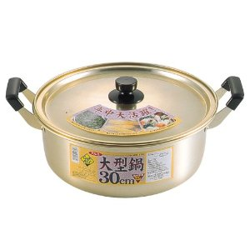
さまざまな材料
プラスチック
プラスチック
プラスチック
金属

Slide 5
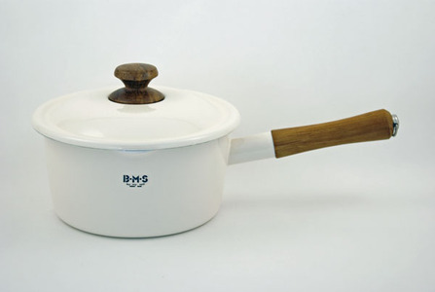
木材
木材
金属

Slide 6
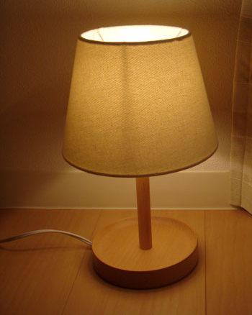
プラスチック
金属
木材

Slide 7
新 素 材

Slide 8
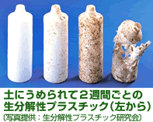

Slide 9
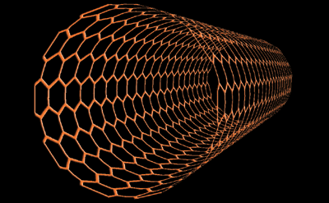
カーボンナノチューブ

Slide 10
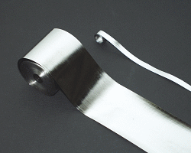
アモルファス金属

Slide 11
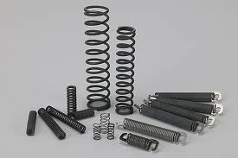
形状記憶合金

Slide 12
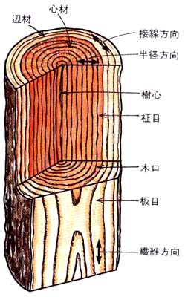
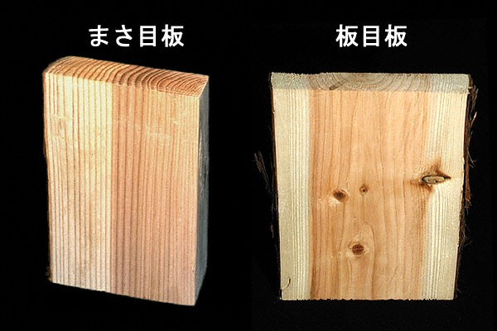
木材の特徴
こぐち
すえ
こば
すえ
こぐち
もと
すえ
樹皮
木表
もと
もと

Slide 13
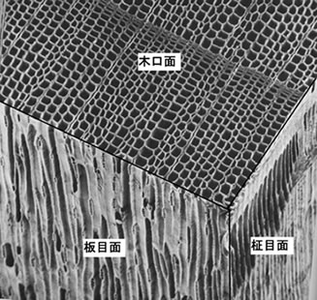

Slide 14
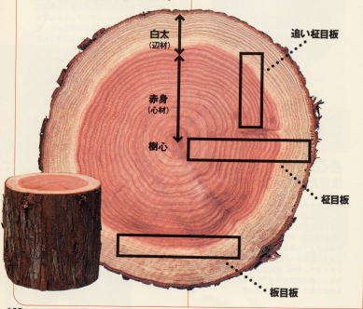

Slide 15
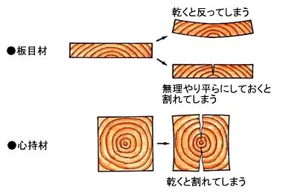

Slide 16
金属の特徴
元に戻る 弾性
大きな力で曲げると元に戻らない 塑性
たたくと広がる 展性
引っ張るとのびる 延性
加工するとかたくなる 加工硬化

Slide 17
プラスチックの特徴
石油からつくられる。
熱を加えるとやわらかくなる
熱可塑性プラスチック
熱を加えるとかたくなる
熱硬化性プラスチック

